Slide 1
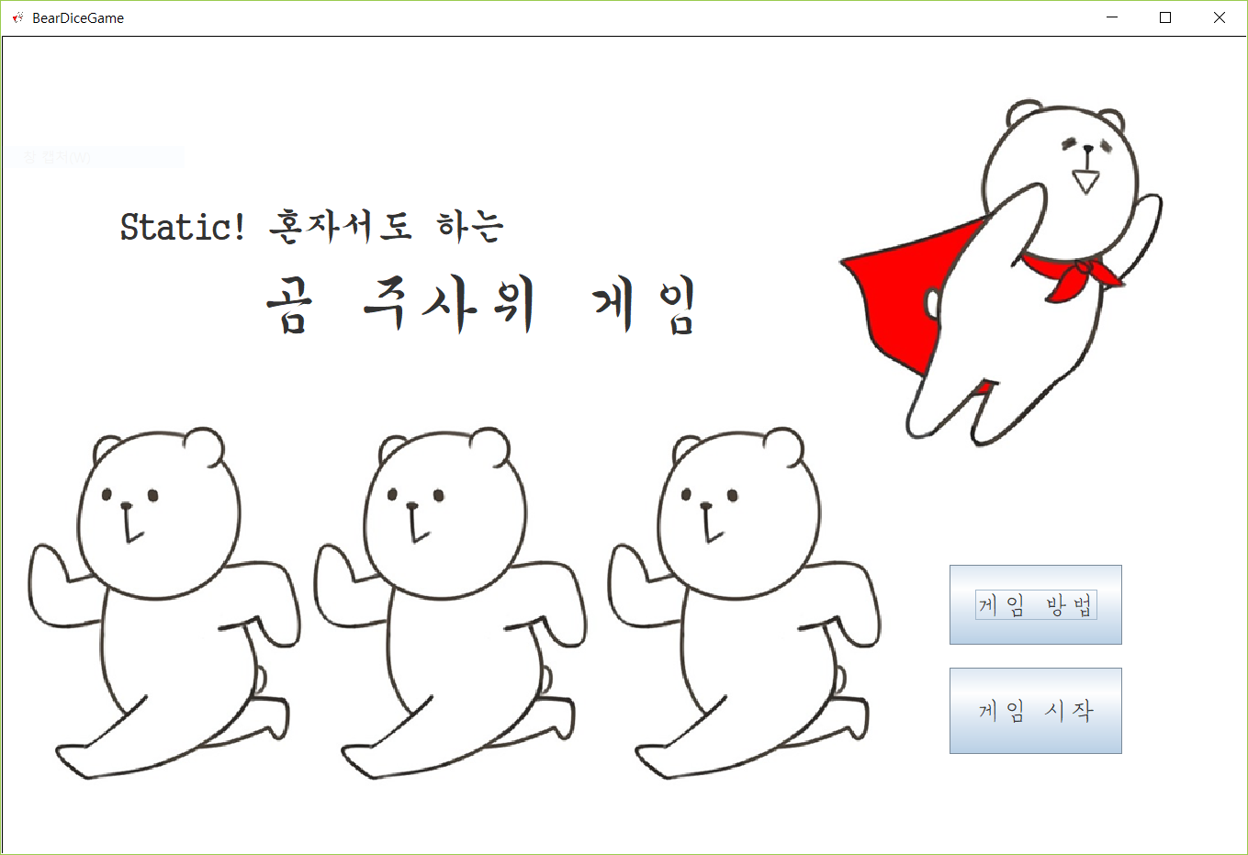
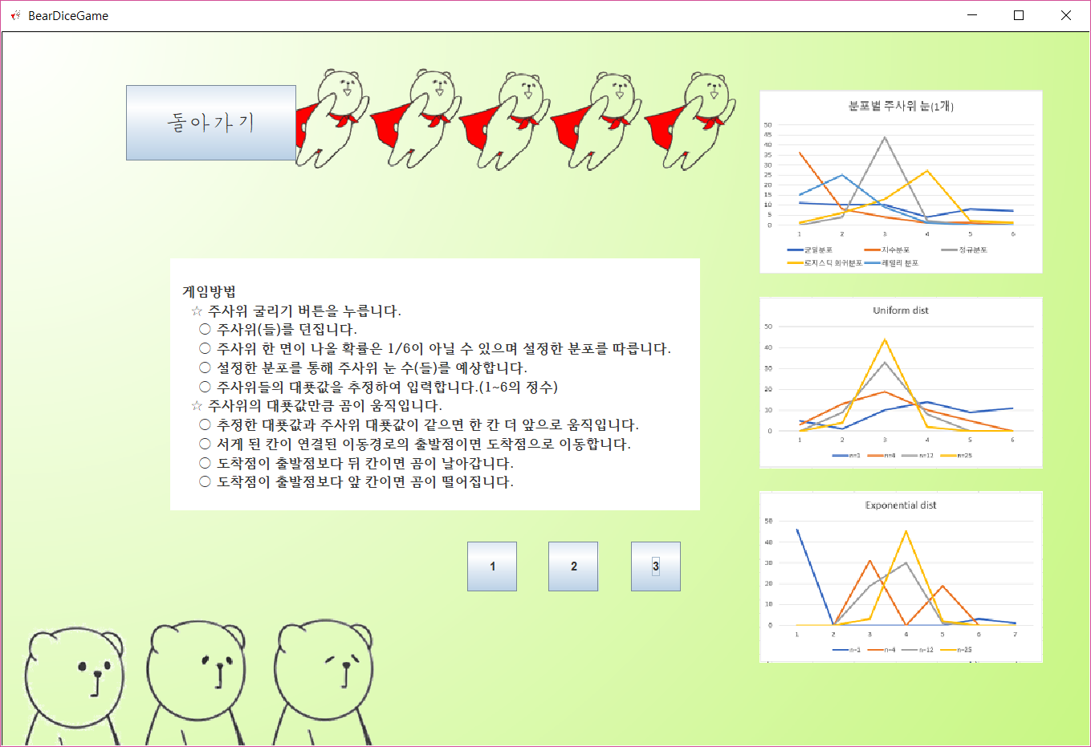
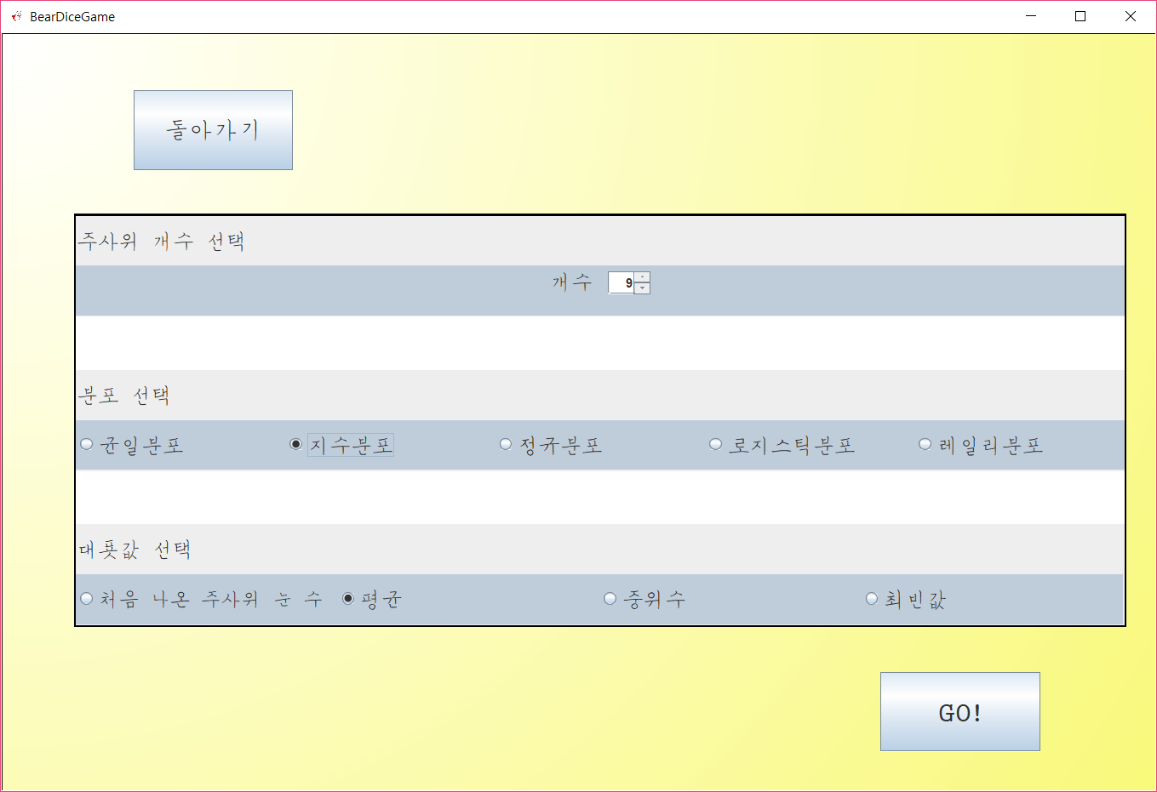
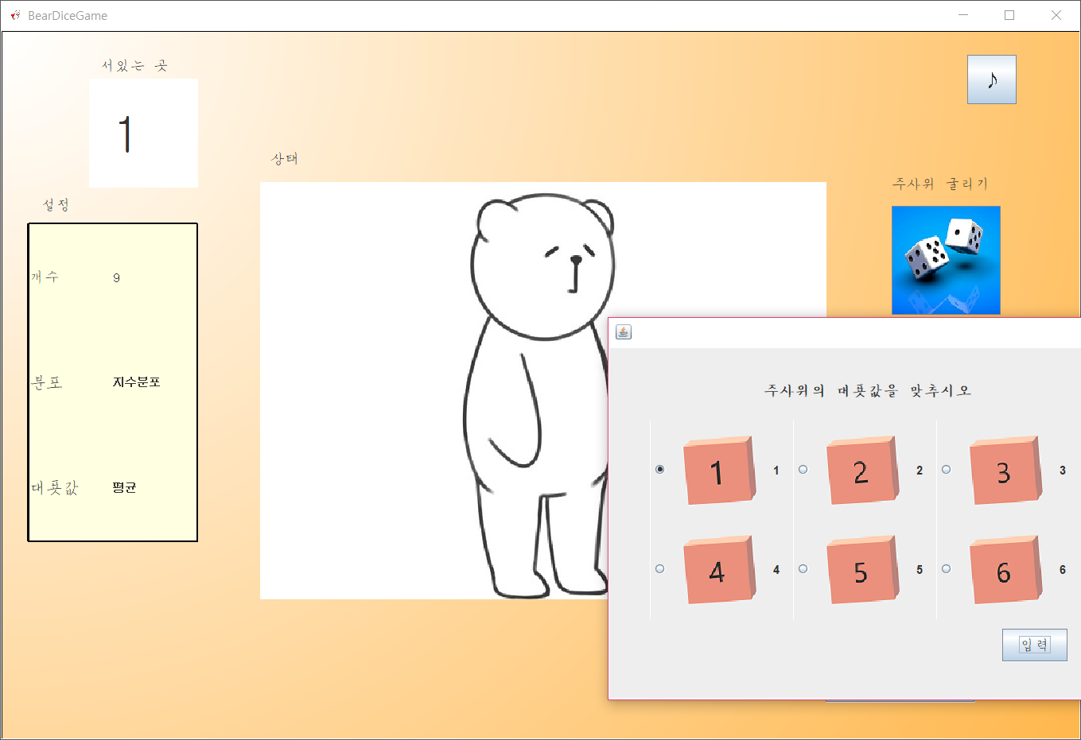
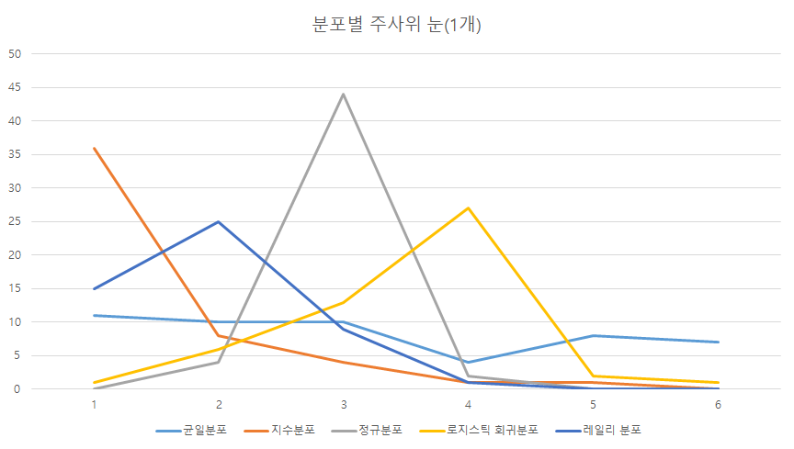
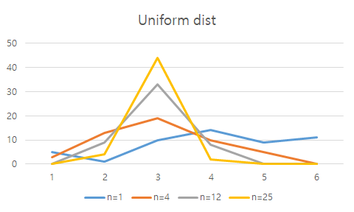
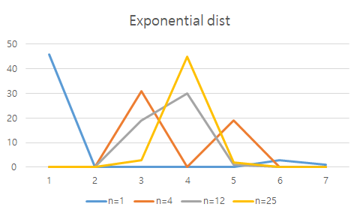
제3회 주니어 창의작품경진대회
통계를 접목한
곰 주사위 게임
지도교수 : 박 지 수
언어정보처리전공 16 윤 지 애
개요
과제내용
뱀 주사위 게임을 응용하여 주사위 개수와 주사위 분포, 주사위의 대푯값을 직접 선택하여 게임을 할 수 있는 통계 학습용 보드게임이다. 주사위 눈이 나올 확률을 1/6이 아니라 여러 분포를 따를 수 있도록 구성하고, 주사위 눈 수를 조정할 수 있게 하여 주사위들의 대푯값만큼 이동하게 해서 100칸에 도달하면 끝나는 게임이다. GUI 환경을 이용하고 마우스 클릭만으로 게임을 진행할 수 있게 하였고, 캐릭터를 이용하여 친근하게 게임을 접할 수 있게 하였다.
대푯값을 맞추면 게임이 더욱 빨리 진행될 수 있게끔 하여, 통계를 몰라도 게임을 즐길 수 있지만 통계에 대한 지식을 쌓으면 더욱 재미있게 게임을 할 수 있게 만든 학습 게임이다.
게임 Intro
게임 방법
과제목적
이 프로그램의 목적은 어린아이와 학생들의 통계에 대한 부담감을 낮추고 통계에 자연스럽고 쉽게 접근하고자 함이다. 게임에 필요한 지식을 미리 학습했다면 게임을 하기가 더욱 쉽지만 그렇지 않더라도 게임을 할 수 있고, 직접 해보고 어떤 식으로 게임이 작동되는지 스스로 알아가면서 지식을 습득할 수 있게 하는 것이 목표이다.
게임 설정
작동원리
분포별 주사위
면이 나올 확률
게임 화면
활용 방안 및 기대효과
아이들부터 통계 전공자까지 폭넓게 할 수 있는 학습 게임이다. 게임을 통해 통계를 익힐 수 있고, 정규분포, 중위수 등 통계 관련 용어를 자연스럽게 습득할 수 있다. 주변에서 자주 볼 수 있는 통계 자료인 확률부터 분포까지 넓은 범위의 통계를 접할 수 있다는 것에 의의가 있다. 컴퓨터로 할 수 있는 혼자서 하는 보드게임으로써, 학습 게임으로써 활용하기를 기대한다.
중심극한정리
Notes:
※ 슬라이드 칸은 자율적으로 조정해서 사용하시기 바랍니다.

